Slide 1
Afvalkwis

Slide 2
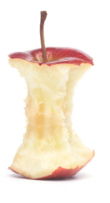
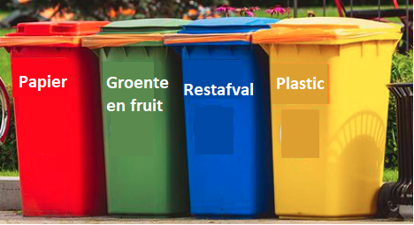
In welke bak?
In welke bak moet je dit klokhuis gooien?
rode bak
groene bak
blauwe bak
gele bak

Slide 3
In welke bak?
In welke bak moet je dit klokhuis gooien?
rode bak
groene bak
blauwe bak
gele bak

Slide 4
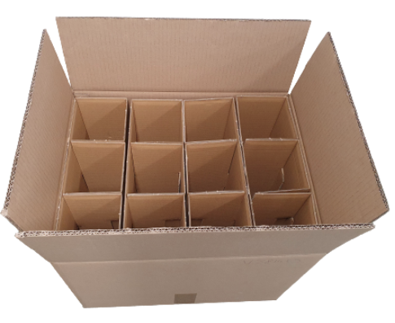
In welke bak?
In welke bak moet je deze doos gooien?
rode bak
groene bak
blauwe bak
gele bak

Slide 5
In welke bak?
In welke bak moet je deze doos gooien?
rode bak
groene bak
blauwe bak
gele bak

Slide 6
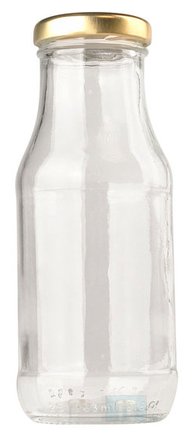
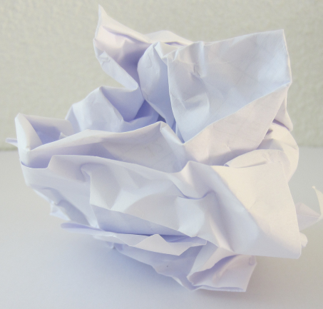
Wat is het zwaarst?
A
B
C
D
A.
Prop papier
B.
Plastic fles
C.
Kliek
D.
Fles van glas

Slide 7
Wat is het zwaarst?
A
B
C
D
A.
Prop papier
B.
Plastic fles
C.
Kliek
D.
Fles van glas

Slide 8
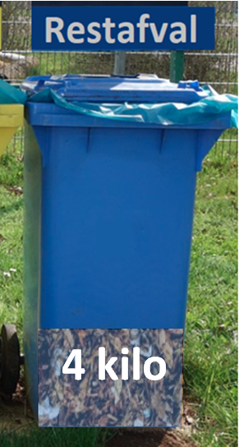
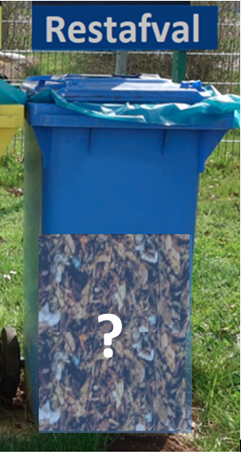
Hoeveel kilo?
In bak A zit 4 kilo afval.
Hoeveel kilo zit ongeveer in bak B?
A
B
4 kilo
6 kilo
8 kilo
10 kilo

Slide 9
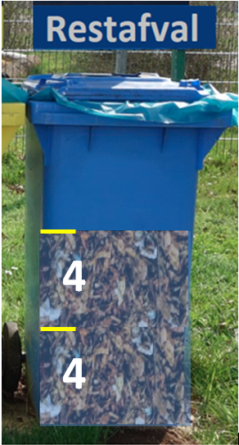
Hoeveel kilo?
In bak A zit 4 kilo afval.
Hoeveel kilo zit ongeveer in bak B?
A
B
4 kilo
6 kilo
8 kilo
10 kilo

Slide 10
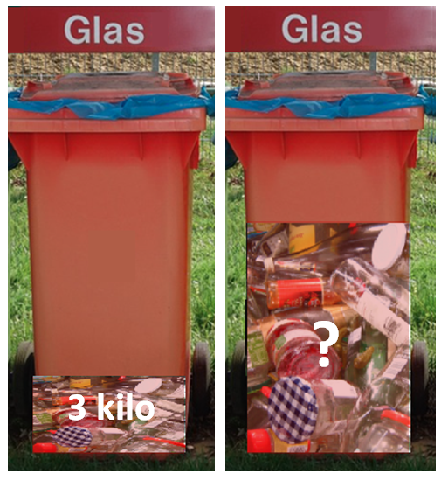
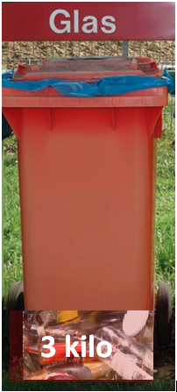
Hoeveel kilo?
In bak A zit 3 kilo glas.
Hoeveel kilo zit ongeveer in bak B?
A
B
4 kilo
5 kilo
6 kilo
9 kilo

Slide 11
Hoeveel kilo?
In bak A zit 3 kilo glas.
Hoeveel kilo zit ongeveer in bak B?
A
B
4 kilo
5 kilo
6 kilo
9 kilo

Slide 12
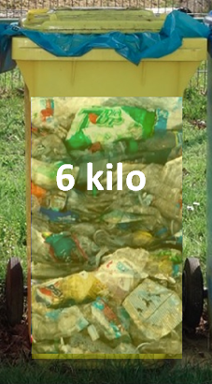
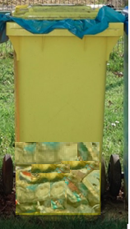
Hoeveel kilo?
In bak A zit 6 kilo plastic.
Hoeveel kilo zit ongeveer in bak B?
A
B
1 kilo
2 kilo
3 kilo
4 kilo
?

Slide 13
Hoeveel kilo?
In bak A zit 6 kilo plastic.
Hoeveel kilo zit ongeveer in bak B?
A
B
1 kilo
2 kilo
3 kilo
4 kilo
?

Slide 14
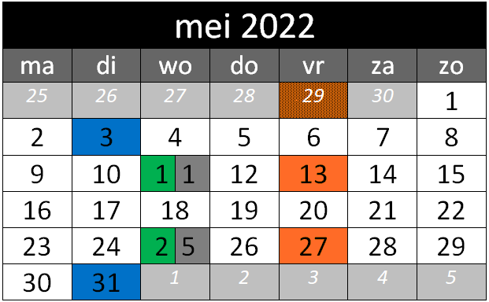
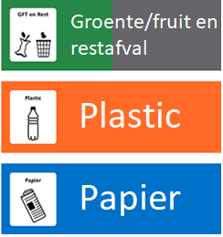
Afvalkalender
Op welke dag in mei wordt er geen vuilnis opgehaald?
1 mei
3 mei
11 mei
27 mei

Slide 15
Afvalkalender
Op welke dag in mei wordt er geen vuilnis opgehaald?
1 mei
3 mei
11 mei
27 mei

Slide 16
Afvalkalender
Het is zaterdag 7 mei.
Op welke dag wordt er weer papier opgehaald?
3 mei
25mei
27 mei
31 mei

Slide 17
Afvalkalender
Het is zaterdag 7 mei.
Op welke dag wordt er weer papier opgehaald?
3 mei
25mei
27 mei
31 mei

Slide 18
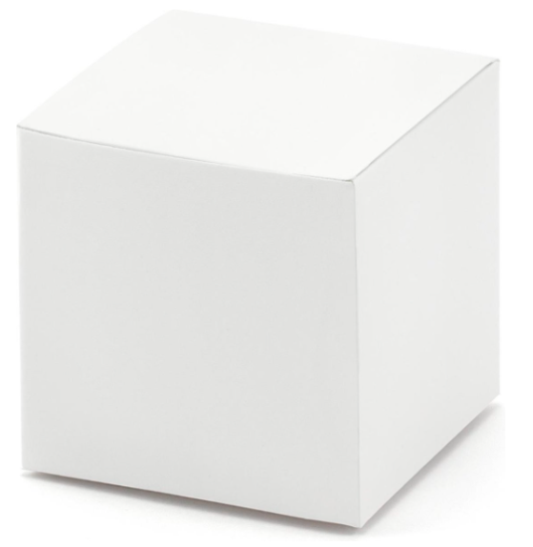
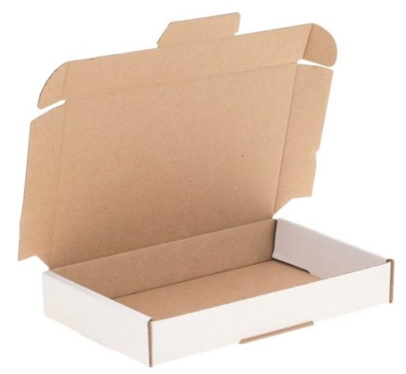
Verpakkingen
Waar wordt dit boek in verpakt?
A B C D

Slide 19
Verpakkingen
Waar wordt dit boek in verpakt?
A B C D

Slide 20
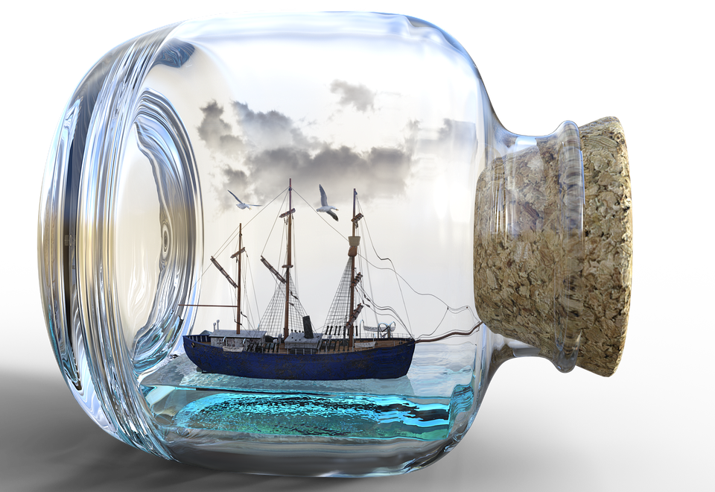
Verpakkingen
Waar wordt deze fles in verpakt?
A B C D

Slide 21
Verpakkingen
Waar wordt deze fles in verpakt?
A B C D

Slide 22
Verpakkingen
Waar wordt deze poster in verpakt?
A B C D

Slide 23
Verpakkingen
Waar wordt deze poster in verpakt?
A B C D

Slide 24
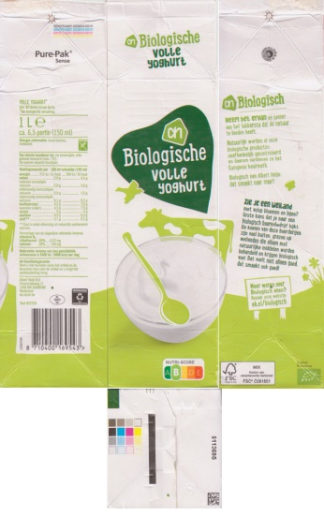
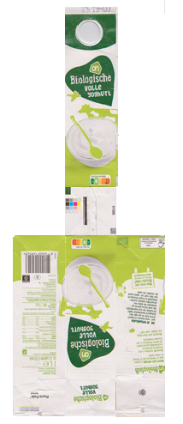
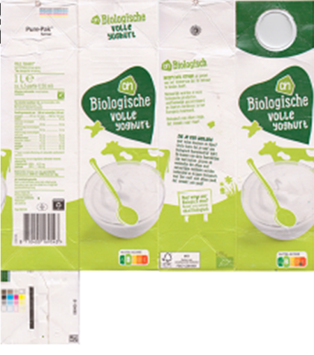
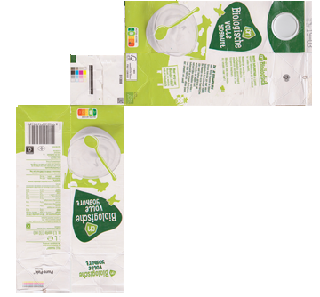
Waar kan ik het pak NIET mee vouwen?
B
D
A
C

Slide 25
Waar kan ik het pak NIET mee vouwen?
B
D
A
C

Slide 26
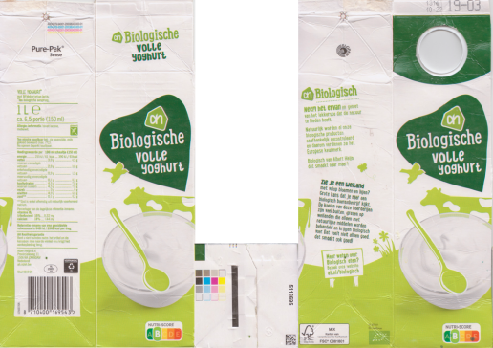
Waar kan ik het pak NIET mee vouwen?
B
D
A
C

Slide 27
Waar kan ik het pak NIET mee vouwen?
B
D
A
C

Slide 28
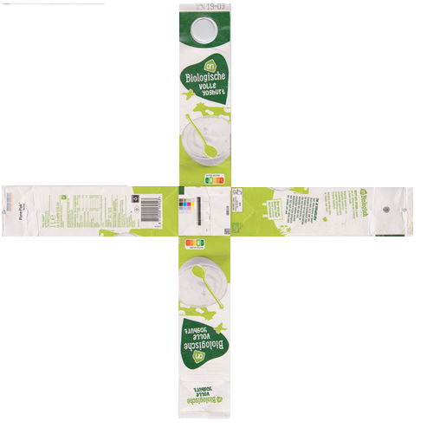
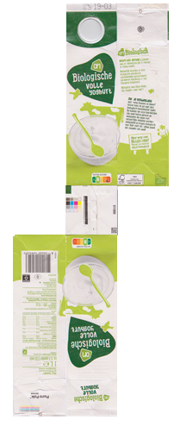
Waar kan ik het pak NIET mee vouwen?
B
C
D
A

Slide 29
Waar kan ik het pak NIET mee vouwen?
B
C
D
A

Slide 30
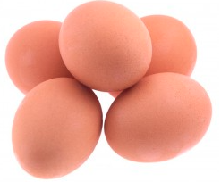
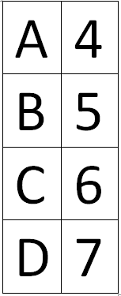
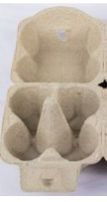
Hoeveel kleine doosjes van 4 eieren kan ik vullen?

Slide 31
Hoeveel kleine doosjes van 4 eieren kan ik vullen?

Slide 32
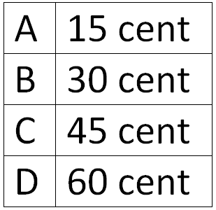
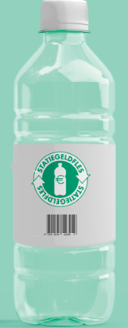
4 flesjes Hoeveel statiegeld krijg ik?

Slide 33
4 flesjes Hoeveel statiegeld krijg ik?

Slide 34
Einde

